Slide 1

Prof. Charles Fortes
Programação Orientada a Objetos
Apresentação do Professor

Slide 2


Programação Orientada a Objetos
Prof. Charles Fortes
Charles Fortes

Slide 3




Programação Orientada a Objetos
Prof. Charles Fortes
Charles Fortes
Líder Técnico na Empresa Prime Systems. Agilista, apaixonado por desenvolvimento (Web, Desktop, Mobile, o que for), pai, amante do Paintball e do Kenjutsu. MTAC - Microsoft Technical Audience Contributor 100Loop - DotNetRaptors

Slide 4
Programação Orientada a Objetos
Prof. Charles Fortes
Líder Técnico na Empresa Prime Systems. Agilista, apaixonado por desenvolvimento (Web, Desktop, Mobile, o que for), pai, amante do Paintball e do Kenjutsu. MTAC - Microsoft Technical Audience Contributor 100Loop - DotNetRaptors
Charles Fortes
SlideShare: http://pt.slideshare.net/charleswellingtonfortes
Linkedin: http://br.linkedin.com/in/charlesfortes/
Twitter: @CharlesFortes

Slide 5
Programação Orientada a Objetos
Prof. Charles Fortes
Líder Técnico na Empresa Prime Systems. Agilista, apaixonado por desenvolvimento (Web, Desktop, Mobile, o que for), pai, amante do Paintball e do Kenjutsu. MTAC - Microsoft Technical Audience Contributor 100Loop - DotNetRaptors
Charles Fortes
Desenvolvimento Web – MVC – Angular.JS – JQuery – SQLServer – MySQL – HTML5 – NoSQL

Slide 6
Programação Orientada a Objetos
Prof. Charles Fortes
Calendário

Slide 7
Programação Orientada a Objetos
Prof. Charles Fortes
Calendário – Provas e Reposições
 | Agosto | Setembro | Outubro | Novembro | Dezembro
Semana 1 |  | 2 | 7 | 4 | 2
Semana 2 |  | 9 | 14 | 11 | 9
Semana 3 | 19 | 16 | 21 | 18 | 16
Semana 4 | 26 | 23 | 28 | 25
Semana 5 |  | 30
Prova 1ºB | 30/09/2015 |  | Substitutiva | 16/12/2015
Prova Final | 02/12/2015

Slide 8
Programação Orientada a Objetos
Prof. Charles Fortes
Calendário - ATPS
 | Agosto | Setembro | Outubro | Novembro | Dezembro
Semana 1 |  | 2 | 7 | 4 | 2
Semana 2 |  | 9 | 14 | 11 | 9
Semana 3 | 19 | 16 | 21 | 18 | 16
Semana 4 | 26 | 23 | 28 | 25
Semana 5 |  | 30
ATPS 1 | 16/09/2015 |  | ATPS 3 | 04/11/2015
ATPS 2 | 07/10/2015 |  | ATPS 4 | 25/11/2015

Slide 9
Programação Orientada a Objetos
Prof. Charles Fortes
Pitágoras
Abstração

Slide 10
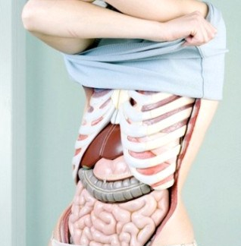
Programação Orientada a Objetos
Prof. Charles Fortes
Pitágoras
Abstração
Abstração é a habilidade de concentrar nos aspectos essenciais de um contexto qualquer, ignorando características menos importantes ou acidentais
Pessoa: Fígado, Estômago, Pulmão, Coração
Ou
Pessoa: Nome, Endereço, CPF

Slide 11
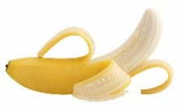
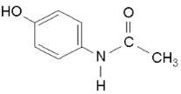
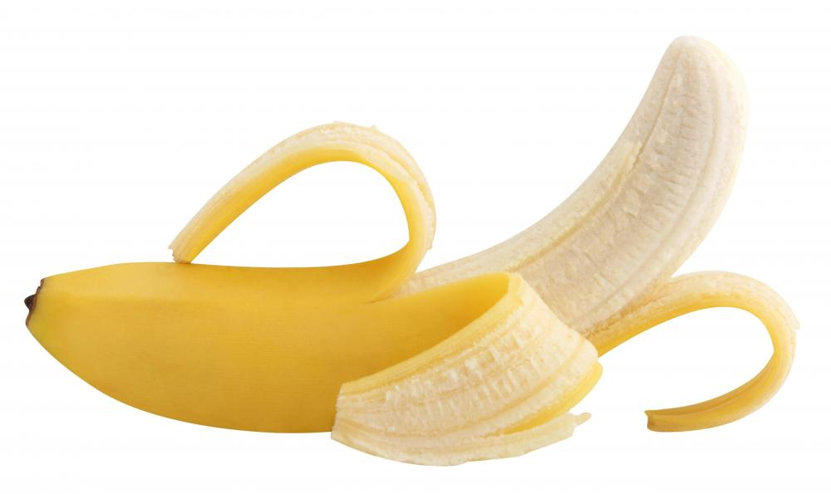


Programação Orientada a Objetos
Prof. Charles Fortes
Pitágoras
Abstração
Leva-se em consideração o domínio da aplicação, os interesses e relevâncias para o contexto.

Slide 12
Programação Orientada a Objetos
Prof. Charles Fortes
Pitágoras
Classes

Slide 13
Programação Orientada a Objetos
Prof. Charles Fortes
Pitágoras
Classes
Uma estrutura que abstrai um conjunto de objetos com características similares. Uma classe define o comportamento de seus objetos através de métodos e os estados possíveis destes objetos através de atributos

Slide 14
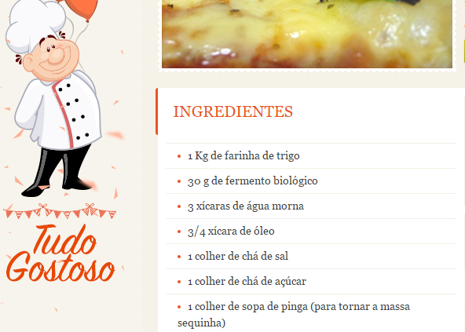
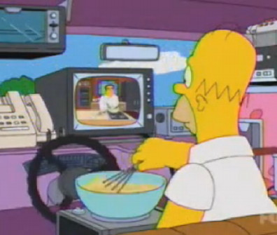
Programação Orientada a Objetos
Prof. Charles Fortes
Pitágoras
Classes
A receita de uma pizza

Slide 15
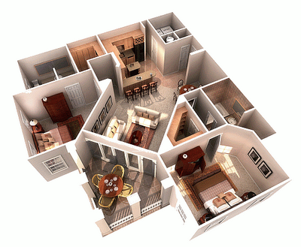

Programação Orientada a Objetos
Prof. Charles Fortes
Pitágoras
Classes
A planta de uma casa

Slide 16
Programação Orientada a Objetos
Prof. Charles Fortes
Pitágoras
Objetos

Slide 17
Programação Orientada a Objetos
Prof. Charles Fortes
Pitágoras
Objetos
uma referência a um local da memória que possui um valor. Um objeto pode ser uma variável, função, ou estrutura de dados. Com a introdução da programação orientada a objetos, a palavra objeto refere-se a uma instância de uma classe.
Em programação orientada a objetos, um objeto passa a existir a partir de um "molde" (classe); a classe define o comportamento do objeto, usando atributos (propriedades) e métodos (ações)

Slide 18
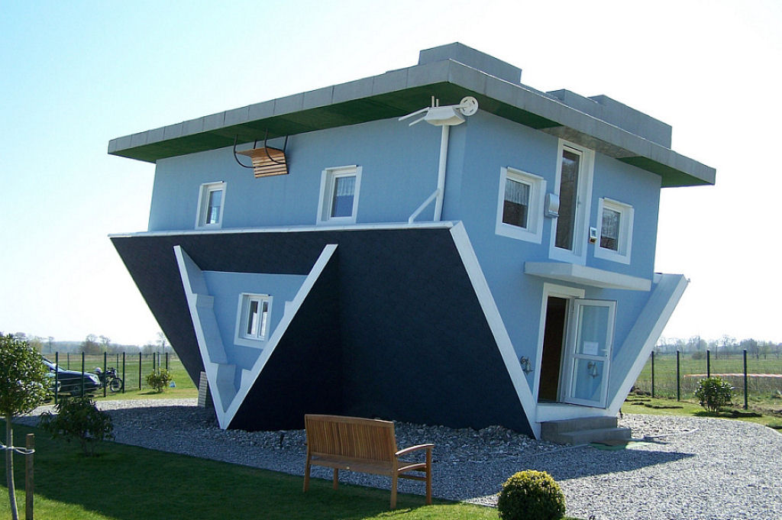
Programação Orientada a Objetos
Prof. Charles Fortes
Pitágoras
Objetos
A casa construída

Slide 19
Programação Orientada a Objetos
Prof. Charles Fortes
Pitágoras
Atributos

Slide 20
Programação Orientada a Objetos
Prof. Charles Fortes
Pitágoras
Atributos
Os Atributos em Programação Orientada a Objetos são os elementos que definem a estrutura de uma classe.
Um atributo é um dado para o qual cada objeto tem seu próprio valor.

Slide 21
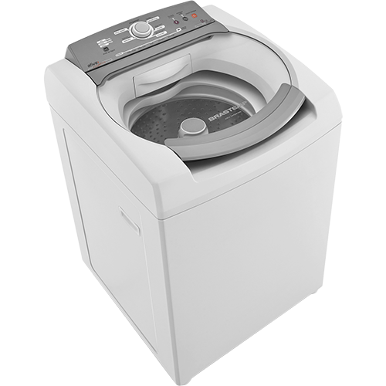
Programação Orientada a Objetos
Prof. Charles Fortes
Pitágoras
Atributos
Capacidade em Quilos
Dimensões
Cor
Modelo
Marca

Slide 22
Programação Orientada a Objetos
Prof. Charles Fortes
Pitágoras
Comportamentos

Slide 23
Programação Orientada a Objetos
Prof. Charles Fortes
Pitágoras
Comportamentos
Em linguagens baseadas em classe eles são definidos na classe. Métodos definem o comportamento a ser exibido pelas instâncias da classe associada no tempo de execução do programa. Métodos possuem a propriedade especial que em tempo de execução, possuem acesso aos dados armazenados em uma instância da classe (ou instância de classe ou objeto de classe ou objeto) que estão associados e são, desta forma, capazes de controlar o estado da instância. A associação entre classe e método é chamada de ligação (binding). Um método associado com uma classe é dito estar ligado (bound) à classe. Métodos podem ser ligados a uma classe em tempo de compilação (ligação estática) ou a um objeto em tempo de execução (ligação dinâmica).

Slide 24
Programação Orientada a Objetos
Prof. Charles Fortes
Pitágoras
Comportamentos
Lavar()
Centrifugar()
Parar()
SoltarÁgua()
Enxaguar()

Slide 25
Programação Orientada a Objetos
Prof. Charles Fortes
Pitágoras
Encapsulamento

Slide 26
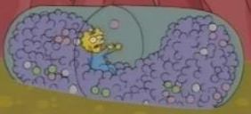
Programação Orientada a Objetos
Prof. Charles Fortes
Pitágoras
Encapsulamento
Técnica que isola os detalhes de implementação dentro de um objeto, expondo o que é necessário a quem consome ou interage com o objeto. Protegendo e dando mais flexibilidade às mudanças.

Slide 27
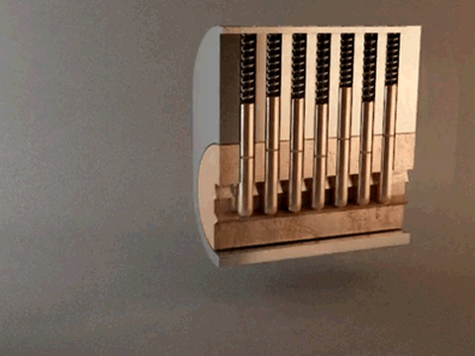
Programação Orientada a Objetos
Prof. Charles Fortes
Pitágoras
Encapsulamento
Com isto podemos por exemplo alterar o comportamento de um método de forma a não gerar impactos em quem consome o método.
Correções de bugs e otimizações de código podem ser realizadas em novas versões de uma classe sem impactarmos aqueles que a utilizam, contanto que se mantenha o contrato/assinatura.

Slide 28
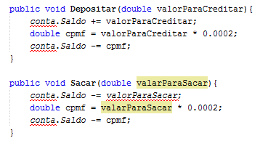
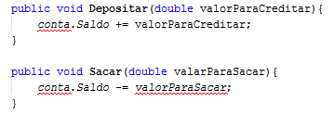
Programação Orientada a Objetos
Prof. Charles Fortes
Pitágoras
Encapsulamento

Slide 29
Programação Orientada a Objetos
Prof. Charles Fortes
Pitágoras
Modificadores de Acesso

Slide 30
Programação Orientada a Objetos
Prof. Charles Fortes
Pitágoras
Modificadores de Acesso
Os modificadores de acesso fornecem os níveis de visibilidade necessários para que busquemos o encapsulamento da informação em nossa classe.
Estes modificadores são caracterizados por palavras chaves que definem se o item será visível a que nível na sua aplicação, podendo ele ser Publico, Privado, Protegido.

Slide 31
Programação Orientada a Objetos
Prof. Charles Fortes
Pitágoras
Modificadores de Acesso
public
O modificador public deixará visível a classe ou membro para todas as outras classes, subclasses e pacotes do projeto Java
private
O modificador private deixará visível o atributo apenas para a classe em que este atributo se encontra.

Slide 32
Programação Orientada a Objetos
Prof. Charles Fortes
Pitágoras
Modificadores de Acesso
protected
O modificador protected deixará visível o atributo para todas as outras classes e subclasses que pertencem ao mesmo pacote
Padrão do java
Por padrão, a linguagem Java permite acesso aos membros apenas ao pacote em que ele se encontra

Slide 33
Programação Orientada a Objetos
Prof. Charles Fortes
Pitágoras
Modificadores de Acesso
Modificador | Classe | Pacote | Subclasse | Globalmente
Public | sim | sim | sim | sim
Protected | sim | sim | sim | não
Sem Modificador (Padrão) | sim | sim | não | não
Private | sim | não | não | não

Slide 34
Programação Orientada a Objetos
Prof. Charles Fortes
Pitágoras
Construtores

Slide 35
Programação Orientada a Objetos
Prof. Charles Fortes
Pitágoras
Construtores
São estruturas de código que são executadas na instanciação de um objeto, executam o código necessário para a inicialização da entidade e podem fornecer ou forçar o recebimento de valores iniciais essenciais para a entidade.

Slide 36
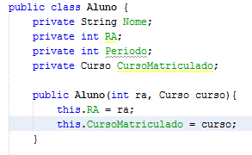
Programação Orientada a Objetos
Prof. Charles Fortes
Pitágoras
Construtores

Slide 37
Programação Orientada a Objetos
Prof. Charles Fortes
Pitágoras
Construtores
Por padrão, quando não declarado, é implícito como um construtor que não recebe parâmetros e não possui um comportamento.
Uma classe pode possuir diversos construtores e estes podem ainda chamar outro construtor internos, estendendo o comportamento do construtor.

Slide 38
Programação Orientada a Objetos
Prof. Charles Fortes
Pitágoras
Polimorfismo

Slide 39
Programação Orientada a Objetos
Prof. Charles Fortes
Pitágoras
Polimorfismo
um tipo base pode ter propriedades e operações que passam para muitos de seus casos particulares (derivados), sendo redefinidas de maneiras distintas em cada caso particular. Isso gera diversas propriedades e operações distintas, todas com o mesmo nome e a mesma origem.

Slide 40
Programação Orientada a Objetos
Prof. Charles Fortes
Pitágoras
Polimorfismo
CLASSE BASE
mamífero
Método
Emite sons
cachorro
CLASSES DERIVADAS
gato
Emite sons (i.e. late)
Emite sons (i.e. mia)
Polimorfismo

Slide 41
Programação Orientada a Objetos
Prof. Charles Fortes
Pitágoras
Herança

Slide 42
Herança
Herança é uma das técnicas de programação mais poderosas e expressivas da programação orientada a objetos.
Quando bem utilizada, a herança possibilita a construção de programas compactos e elegantes.
Entretanto, quando mal utilizada, a herança pode levar à construção de programas irremediavelmente confusos.

Slide 43
Herança
A herança se fundamenta na idéia de que algumas classes podem ser construídas como casos particulares de outras.
Organizando os conceitos dessa forma no projeto e construção de um programa, podemos construir classes especialmente com o propósito de serem particularizadas.

Slide 44
Herança
Uma classe que admite casos particulares é uma classe base.
Uma classe que é uma particularização de uma classe base é uma classe derivada daquela classe base.
Em um programa bem construído, todos os conceitos expressos nos tipos de dados e respectivos métodos de uma classe base também fazem parte da classe derivada.

Slide 45
Herança
Na classe derivada, podemos encontrar particularizações de tipos de dados e métodos da classe base, que respondem pelos mesmos nomes do encontrado na classe base mas têm suas definições reformuladas.
Em um programa bem construído, as particularizações são sempre de fato casos particulares (especializações) do caso base.

Slide 46
Herança
Por exemplo, poderíamos construir uma classe (tipos de dados e métodos) para capturar os conceitos relevantes relativos a telefones.
Adotando essa classe como base, poderíamos então construir as classes derivadas telefones fixos e telefones móveis.
Os telefones móveis poderiam gerar ainda as classes derivadas telefones móveis pré-pagos e telefones móveis pós-pagos.

Slide 47
Herança
Construímos dessa forma uma hierarquia de classes. Existem conceitos e operações que só dizem respeito aos telefones móveis pré-pagos, e alguns conceitos e operações relativos a essa categoria de telefones têm detalhes que são inerentes a apenas tais telefones. Os telefones móveis pré-pagos, entretanto, continuam sendo telefones, e portanto a eles se aplicam os conceitos referentes a telefones em geral.

Slide 48
Herança
Uma classe abstrata é uma classe construída exclusivamente para ser particularizada, ou seja para funcionar como uma “matriz” de conceitos específicos que de fato sejam utilizados diretamente em um programa. Uma classe abstrata, portanto, não admite instâncias – somente suas classes derivadas admitem instâncias.

Slide 49
Herança
Uma classe final é, em um certo sentido, o contrário de uma classe virtual. Uma classe final não admite classes derivadas, e portanto só pode ser utilizada diretamente.
Exercício: para que serve uma classe final abstrata?
RESPOSTA: para nada.
Se é abstrata, não admite instâncias diretamente. Se é final, não admite derivadas.

Slide 50
Herança
Polimorfismo: se duas classes derivadas são construídas a partir da mesma classe base, pode ocorrer de um mesmo conceito (por exemplo um nome de método que caracteriza uma determinada operação) tenha diferentes implementações nas diferentes classes. Esse fenômeno é denominado polimorfismo – um mesmo conceito assume diferentes formas, dependendo do seu contexto caracterizado pela classe em que se encontra.

Slide 51
Programação Orientada a Objetos
Prof. Charles Fortes
Pitágoras
Sobrecarga/Sobrescrita

Slide 52
Programação Orientada a Objetos
Prof. Charles Fortes
Pitágoras
Sobrecarga
Adicionar novos comportamentos a um método. Durante a execução a assinatura difere qual dos dois devem ser executados.
public int soma(int num1, int num2){
...
}
public int soma(float num1, float num2){
...
}

Slide 53
Programação Orientada a Objetos
Prof. Charles Fortes
Pitágoras
Sobrescrita
Sobrescrever comportamentos herdados de uma classe superior.
@Overide
public string toString(){
super.toString();
System.out.println(“Aeeeeeeeeeee \o/”);
}

Slide 54
Programação Orientada a Objetos
Prof. Charles Fortes
Pitágoras
Swing - AWT

Slide 55
Programação Orientada a Objetos
Prof. Charles Fortes
Pitágoras
Swing - AWT
Swing | Awt
Componentes independentes de plataforma | Depende da plataforma
Diferentes apresentações (lookAndFeel) | Não suportado
Conjunto maior de componentes | Poucos componentes do SO
Apenas 1 “peer” com o SO a janela | Um “peer” por componente
Desenho 100% com componentes do java | Desenho pelo SO
Muita coisa pronta e abstraída | Reimplementa tudo na mão

Slide 56
Programação Orientada a Objetos
Prof. Charles Fortes
Pitágoras
S.O.L.I.D

Slide 57
Como construir bons métodos
Um método bem projetado tem uma única função.
O código deve ser auto-explicativo.
Variáveis globais devem ser evitadas.
Os parâmetros devem ser auto-explicativos e em pequena quantidade (7 é um bom limite superior).

Slide 58
Como construir bons métodos
Métodos devem implementar abstrações do problema modelado.
Um bom método deve ser coeso: ter uma e apenas uma função.
Um bom programa deve seguir convenções de construção:
Variáveis devem ter nomes padronizados.
Os parâmetros devem ser organizados de uma forma padrão, p.ex. obedecendo à ordem entrada/alteração/saída/mensagens de erro.

Slide 59
Como construir bons métodos
Todos os parâmetros de um método devem ser utilizados (ou seja, não devem existir parâmetros desnecessários).
Encapsulamento: variáveis e métodos privados devem ser preferidos com relação aos públicos.

Slide 60
Programação Orientada a Objetos
Dúvidas?
Prof. Charles Fortes

